Slide 1
Математическое
сказочное
ПУТЕШЕСТВИЕ

Slide 2
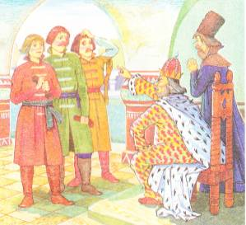
Жил да был царь. У царя было три сына: Федор, Егор и Иван. Богатств у царя было – не счесть. Да стал он болеть. Вот и посылает он сыновей за живой водой и молодильными яблоками. Отправились сыновья.

Slide 3
Долго ехали сыновья, и повстречался им прохожий. «Далеко ли до деревни?»
Вы проехали треть всего расстояния, а если еще проедете 2 версты, то будете ровно посередине - ответил прохожий. Сколько верст еще необходимо преодолеть сыновьям?
Решение: 2 версты составляет 1/2 - 1/3 = 1/6
всего расстояния между деревнями, значит, все расстояние 1 т.е. 6/6 равно 2۰6=12(верст).
1/3– 4 версты, а осталось 12-4=8(верст).
Ответ: 8 верст

Slide 4
Доехали сыновья до деревни и зашли на постоялый двор отдохнуть. Заказали хозяйке сварить картошку, а сами заснули. Хозяйка сварила, поставила на стол и ушла.
Проснулся Федор, съел третью часть и снова заснул. Затем проснулся Егор, сосчитал картофелины, съел третью часть и тоже заснул. Иван, проснувшись, съел третью часть оставшихся картофелин. Тут проснулись все братья и увидели, что в чашке осталось 8 картофелин. Сколько же штук сварила хозяйка и сколько еще должен съесть каждый из братьев, чтобы всем досталось поровну?

Slide 5
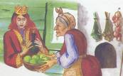
Решение:
Иван оставил братьям 8 картофелин, т.е. каждому по 4, значит сам съел 4. Получается, что Егор оставил братьям 12 штук, по 6 на каждого и сам съел 6 штук. Отсюда следует, что Федор оставил братьям 18 картофелин, по 9 штук на каждого, а сам съел 9 штук. Итак, хозяйка подала на стол 27 картофелин. Ответ 27 картофелин

Slide 6
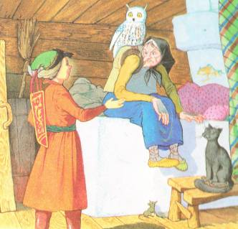
Долго странствовали братья, пока не добрались до избушки Бабы Яги. Рассказали они, куда и зачем путь держат. «Отгадайте мои загадки, тогда я вам скажу, где найти живую воду и молодильные яблоки», - сказала Баба Яга

Slide 7
Ответ: 1) 3 2) одинаково 3) 100
Летели утки: одна впереди и две позади, одна позади и две впереди, одна между двумя и три в ряд. Сколько летело уток?
Что тяжелее: пуд железа или пуд пуха?
Разделите полтину на половину

Slide 8
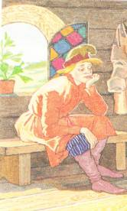
Отгадали братья все загадки и указала им Баба Яга дорогу к своей средней сестре, а Федора оставила, чтобы он ей дров напилил.
Отпиливание одной части занимает 1 минуту. За сколько минут он распилит бревно длиной пять метров?
Ответ: 4 минуты

Slide 9
Тем временем Егор с Иваном добрались до дремучего леса. В том лесу стоит избушка на курьих ножках.
Жила в той избушке средняя сестра Бабы Яги.
У нее в услужении было 20 девушек

Slide 10
По вечерам обходила она дом и проверяла все ли в порядке? В комнате на каждой стороне должно было сидеть по 7 девушек.
2
3
2
3
3
2
3
2

Slide 11
Но однажды к девушкам пришли 4 подружки и остались у них ночевать. Стало их 24. Они разместились так, что на каждой стороне было опять по 7 девушек.
Как разместились 24 девушки, если на каждой стороне было по 7 девушек?
24 девушки разместились так:
1
5
1
5
5
1
5
1

Slide 12
На следующий день 4 подружки ушли, их пошли провожать еще 4 девушки. Осталось 16 девушек. И они разместились так, что на каждой стороне было снова по 7 девущек.
Как разместились 16 девушки, если на каждой стороне было по 7 девушек?
Вот как они разместились:
3
1
3
1
1
3
1
3

Slide 13
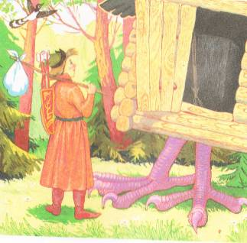
Узнала средняя сестра Бабы Яги за чем братья едут, и решила им помочь. Отправила она их к своей младшей сестре. Ехали они, ехали, видят – стоит избушка на курьих ножках, поворачивается. А в избушке младшая сестра Бабы Яги.

Slide 14
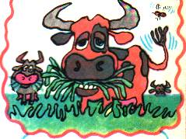
Живут у нее корова, коза и овца. Сидит младшая сестра, гадает – как прокормить своих животных?
Корова съедает воз сена за месяц, коза – за 3 месяца, овца – за 6 месяцев. На сколько дней хватит воза сена этим животным?

Slide 15
Решение:
Если в месяце 30 дней, то за 1 день корова съедает 1/30 воза сена, коза – 1/90 воза, а овца – 1/180 воза. Вместе за 1 день они съедают 1/30 + 1/90 + 1/180 воза сена.
1/30 + 1/90 + 1/180 = 1/20
Значит, за 20 дней они съедят 20/20 воза, т.е. 1 или весь воз сена. А на месяц надо 30/20, т. е. 1,5 воза.
Ответ: на 20 дней.

Slide 16
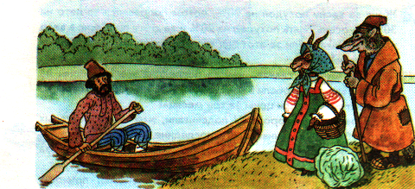
Помогли братья сестре Бабы Яги, навозили сена для ее животных, и рассказала она им, как доехать до Кащея Бессмертного, у которого были живая вода и молодильные яблоки. Вот поехали они опять по дороге. Впереди река. Видят на берегу реки сидит крестьянин, которому надо перевезти волка, козу и капусту.

Slide 17
В лодке может поместиться только один человек, а ним – или волк, или коза, или капуста. Если оставить волка с козой без человека, то волк съест козу. Если оставить козу с капустой, то коза съест капусту. В присутствии же человека коза не может съесть капусту, а волк – козу.
Попросил крестьянин братьев подсказать, как перевезти свой груз через реку?

Slide 18
Решение:
Сначала крестьянину надо перевезти на другой берег козу, оставив волка с капустой, затем вернуться, взять волка, перевезти его на другой берег, а козу увезти с собой обратно. Оставив козу на берегу, надо перевезти к волку капусту, затем перевезти козу.

Slide 19
Помогли братья крестьянину, а тут и Федор их догнал. И поехали они вместе к Кащею Бессмертному. Но нелегко с Кащеем сладить. Не хочет он отдавать живую воду и яблоки молодильные. Стал задавать он задачи.
Задачи Кащея Бессмертного:
Задача 1. Мельник пришел на мельницу. В каждом из четырех углов он увидел по три мешка с мукой. На каждом мешке сидело по три кошки, а каждая кошка имела при себе троих котят. Спрашивается, много ли ног было на мельнице?

Slide 20
Задачи Кащея Бессмертного:
Задача 2. Десять слив весят столько же, сколько 3 яблока и 1 груша, а 6 слив и 1 яблоко весят столько же, сколько 1 груша. Сколько груш надо взять, чтобы их вес был равен весу груши?
Задача 3. Как наполнить бочку ровно наполовину, но ничем для измерения не пользуясь?

Slide 21
Решения:
Задача 1. Две ноги мельника, а у кошек и котят не ноги, а лапы.
Задача 2. 3яб + 1гр = 10сл 6сл + 1яб = 1гр, отсюда 1гр = 10сл – 3яб, 3гр = 3яб + 18сл, 4гр = 28сл, 1гр = 7сл.
Задача 3. Надо наклонить бочку вот так:

Slide 22
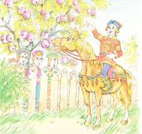
Набрали братья полбочки живой воды, пошли в сад, где росла яблоня с молодильными яблоками. Подошли они к яблоне, видят, что на ее верхушку пытается подняться улитка.
Каждый день улитка поднималась на 3 вершка вверх, а каждую ночь соскальзывала на 2 вершка вниз. До верха яблони 12 вершков. Через какое время она доберется до верха?
Ответ: через 10 дней

Slide 23
Набрав живой воды и молодильных яблок, отправились братья домой. Благополучно добрались они до своего царства-государства. Привезли отцу то, что он просил. И с тех пор царь не болел, и все жили долго и счастливо.

Slide 24
Использованная литература:
1. Олехник С.Н. Старинные занимательные задачи. М., 1988
2. Гарднер М. Математические чудеса и тайны. М., 1994
3. Аратюнян Е.Б., Левитас Г.Г. Сказки по математике. М., 1994

